Slide 1
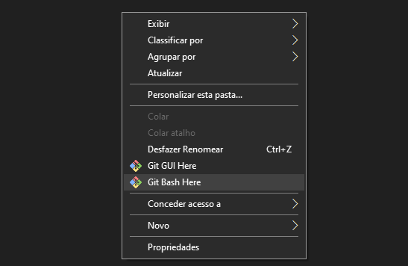

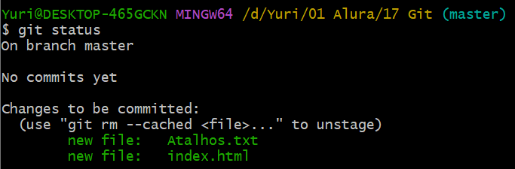
Inicializando tudo
Definir usuário
git config --local user.name "Seu nome aqui"
git config --local user.email seu@email.aqui
Para mais configs: https://git-scm.com/book/en/v2/Customizing-Git-Git-Configuration
MUDAR A BRANCHA PRA MAIN = git branch –M “main” (reiniciar o vscode)
Identificar os arquivos
Ir na pasta, botão direito, começar o git bash
Ou = ‘cd (diretório)
Adicionando arquivos
Adicionar um arquivo = git add (file)
Adicionar todos os arquivos = git add .
Remover arquivo monitorado = git rem --cached (arquivo) (vi no ‘git status’)
Modificações
Ver os arquivos que estão sendo monitorados = git ls-tree -r master --name-only
Notificar (commit) = git commit -m "(mensagem)“
Ver as que foram feitas = git log
Insertions = linhas de código
NOTA: TEM QUE NOTIFICAR A CADA MUDANÇA,
POIS ELE NÃO AVISA NO LOG AS MUDANÇAS FEITAS
NOTA 2: NUNCA COMITE UM CÓDIGO DEFEITUOSO
Infos mais resumidas = git log –online
Infos detalhadas = git log –p (sair daí, tecla “q”)
Infos formatadas () = git log --pretty="format:%H“ (só aparece o hash)
Infos hash resumido, commit, email do autor... () = git log --pretty="format:%h %s %ae“
Link para mais atalhos de histórico: http://devhints.io/git-log
Com os arquivos na pasta
Ver os que estão = ls
Status atual = git status
Obs: Mudei o nome da pasta principal para para ‘local‘ depois para ‘yuri’, pois criei uma pasta anterior para servir como servidor, cujo denominei ele de ‘local’

Slide 2
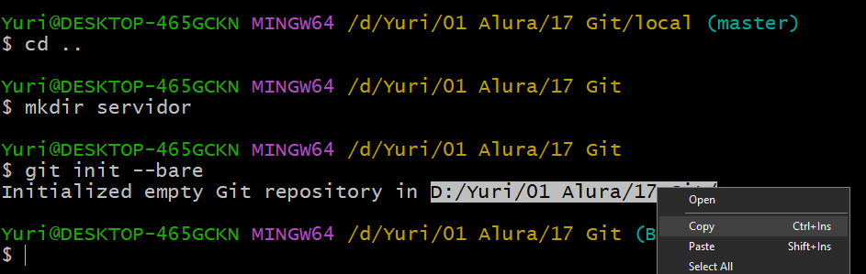
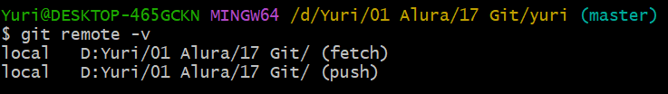
Criando servidor remoto
Termos:
Hash= Código do commit
Criando servidor
Criar repositório do servidor
cd .. (voltar uma pasta)
mk dir (nome do servidor) = make directory
git init –bare = Iniciar diretório ‘puro’, só contém alterações, e não os arquivos(working tree). Permitindo depois adicionar esse repositório em outro
irar criar o caminho do diretório, COPIAR ele
OBS: Não se esqueça do parâmetro --bare. Caso tenha executado o comando init sem esse parâmetro, execute na sequência o seguinte comando: git config core.bare true.
Alura: “Com este comando nós criamos um repositório que não terá a working tree, ou seja, não conterá uma cópia dos nossos arquivos. Como o repositório servirá apenas como servidor, para que outros membros da equipe sincronizem seus trabalhos, poupamos espaço de armazenamento desta forma.”
Voltar na pasta (cd ./yuri/)
Pegar o caminho do servidor criado
D:/Yuri/01 Alura/17 Git/servidor/
Ver os servidores remotos associados = git remote
Adicionar servidores remotos, dar o nome e caminho = git remote add local “caminho dele”
Nota: Esse caminho pode ser qualquer coisa, ex: url, pasta de outro computador na rede e etc.
Para remover = git remote rm (nome que foi dado ao remote)
Obs: Não remove os arquivos, só o a config
Mostrar o endereço do local = git remote –v
Fetch = buscar dados desse caminho
Push = enviar dados para esse caminho

Slide 3
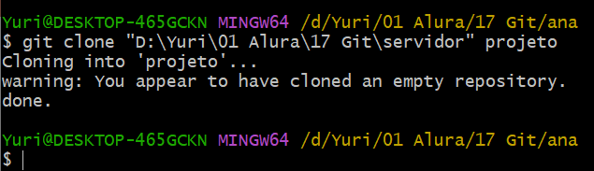
Pegando dados do servidor pela primeira vez
Criando uma nova pasta de onde eu tava
Voltar uma pasta = cd ..
Criar a pasta da Ana = mkdir ana
Entrar na pasta = cd ana (simbolizando o computador da ana)
Agora ela vai clonar, pela primeira vez o servidor no pc dela
Clonagem e nome da pasta = git clone “(endereço do servidor, no caso D:\Yuri\01 Alura\17 Git\servidor)” projeto
Ele diz que está clonando um repositório vazio, justamente pois nenhum dado foi enviado

Slide 4
Pegando dados do servidor pela primeira vez
Criando uma nova pasta de onde eu tava
Voltar uma pasta = cd ..
Criar a pasta da Ana = mkdir ana
Entrar na pasta = cd ana (simbolizando o computador da ana)
Agora ela vai clonar, pela primeira vez o servidor no pc dela
Clonagem e nome da pasta = git clone “(endereço do servidor, no caso D:\Yuri\01 Alura\17 Git\servidor)” projeto
Ele diz que está clonando um repositório vazio, justamente pois nenhum dado foi enviado
Upload pro servidor
Pegar o link dado pelo github.Ex: https://github.com/YuriCF1/ToDoList.git (não se esqueça do .git no final)
Para enviar: git push –u origin máster
Origin = nome padrão do repositório no github
-u = Toda vez que vc digitar ‘git push’ e tiver no ‘máster’, irá mandar para o origin
RECOMENDADO = Sempre dizer o repositório e a brand que eu queira mandar. Então tira o ‘–u’
git push origin master

Slide 5
Resumão do Cap. 3
Chegou a hora de você pôr em prática o que foi visto na aula. Para isso, execute os passos listados abaixo. 1) Crie uma pasta nova em seu computador;
2) No terminal (ou Git Bash, no Windows) navegue até a pasta recém criada (utilize o comando cd para navegar entre pastas);
3) Execute o comando git init --bare; OBS: Não se esqueça do parâmetro --bare. Caso tenha executado o comando init sem esse parâmetro, execute na sequência o seguinte comando: git config core.bare true.
4) Navegue até a pasta onde se encontra o seu projeto;
5) Execute o comando git remote add local {caminho}. Substitua {caminho} pelo caminho completo da pasta recém criada;
6) Crie uma nova pasta em seu computador, para representar o trabalho de outra pessoa;
7) No terminal (ou Git Bash, no Windows) navegue até a pasta recém criada;
8) Execute o comando git clone {caminho} projeto. Substitua {caminho} pelo caminho completo da pasta que criamos no primeiro passo;
9) Observe que o repositório clonado está vazio;
10) Acesse a pasta Projeto e execute o comando 'git remote rename origin local' para renomear o repositório local da outra pessoa de "origin" para "local";
11) Navegue até a pasta onde se encontra o seu projeto original;
12) Execute o comando git push local main para enviar as suas modificações para o seu servidor;
13) Navegue até a pasta criada no passo 6; 14) Execute o comando git pull local main para baixar as modificações; 15) Abra o seu navegador e acesse http://github.com/; 16) Crie uma conta; 17) Crie um novo repositório, clicando no símbolo de adição no canto superior direito; 18) No terminal (ou Git Bash, no Windows) adicione, ao seu projeto inicial, o repositório remoto recém criado (os comandos são mostrados pelo próprio GitHub); 19) Execute git push origin main para enviar as suas alterações para o repositório no GitHub.

